Slide 1
Задачи нелинейного программирования
Цель: освоение навыков решения задач нелинейного программирования.
Задачи:
построение математической модели задачи;
освоение навыков решения задач нелинейного программирования.

Slide 2
План лекции
Основные понятия;
Построение математической модели задачи;
Изучение методов решения задач нелинейного программирования.

Slide 3
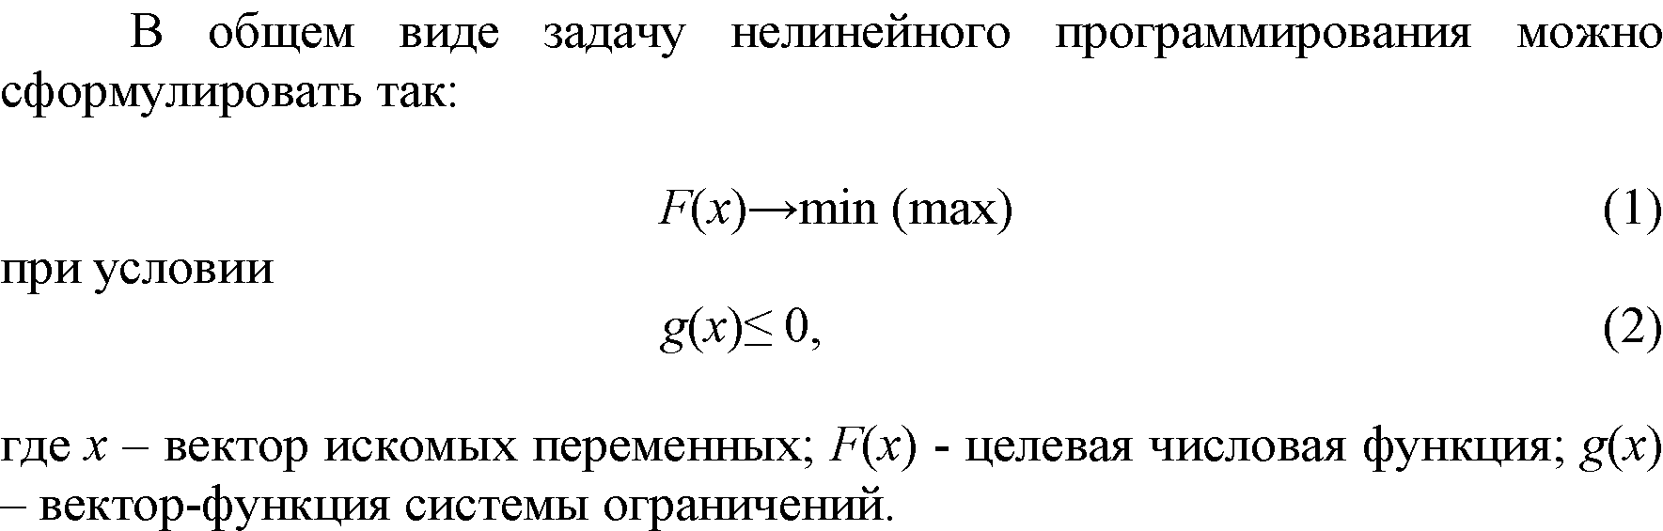
Нелинейное программирование – раздел математического программирования, изучающий методы решения экстремальных задач с нелинейной целевой функцией и (или) областью допустимых решений, определенной нелинейными ограничениями. К нелинейному программированию относят квадратичное, дробное, выпуклое, дискретное, целочисленное и геометрическое программирование.

Slide 4
При этом могут быть разные случаи:
целевая функция – нелинейная, а ограничения – линейны;
целевая функция – линейная, а ограничения (хотя бы одно из них) – нелинейные;
целевая функция и ограничения нелинейные.
Задачи условной оптимизации нелинейного программирования бывают двух типов: когда в ограничениях (2) имеют место:
а) знаки равенства;
б) знаки неравенства.

Slide 5
Среди большого числа вычислительных алгоритмов нелинейного программирования значительное место занимают:
различные варианты градиентных методов (метод проекции градиента, метод условного градиента и т. п.);
методы штрафных функций;
методы барьерных функций;
метод модифицированных функций Лагранжа и др.

Slide 6

Функция Лагранжа:
где L(x, λ) — лагранжиан; f(x) — целевая функция; λ_{i} (i = 1, 2, ..., m) – множители Лагранжа; m — число ограничений φ_{i}(x).

Slide 7
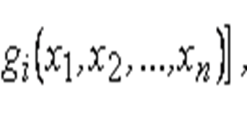

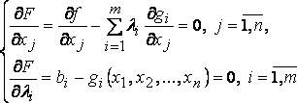

Slide 8

Пример.
Найти точку условного экстремума функции
при ограничениях:

Slide 9
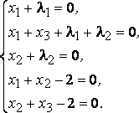
Составим функцию Лагранжа:
Продифференцируем ее по переменным
Приравнивая полученные выражения к нулю, получим следующую систему уравнений:
2

Slide 10

Из первого и третьего уравнений следует, что
; тогда
Решив данную систему, получим:

